Slide 1
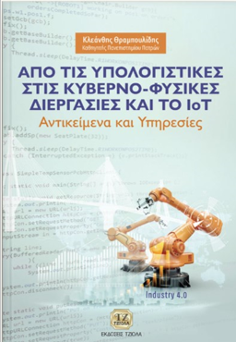
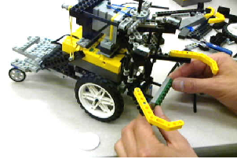
Αντικειμενοστρεφής Προγραμματισμός (Object-Oriented Programming)
(CEID_NNY106)
Η ΠΡΟΣΕΓΓΙΣΗ LEGO
Παίζοντας με τα “τουβλάκια” - Part B
Κύρια Πηγή
Μια εισαγωγή στις βασικές έννοιες της ανάπτυξης προγράμματος με βάση το αντικειμενοστρεφές παράδειγμα προγραμματισμού χρησιμοποιώντας την προσέγγιση Lego.
Κεφάλαιο: 4
4.5-4.8
Kleanthis Thramboulidis
Prof. of Software and System Engineering
University of Patras
https://sites.google.com/site/thramboulidiskleanthis/

Slide 2
H Άσκηση – To πρόγραμμα Calc
Δραστηριότητα 4.3
Calc App
Γράψτε ένα πρόγραμμα σύμφωνα με το οποίο το σύστημα θα
δημιουργεί δύο στιγμιότυπα Double, θα τα βάζει στη στοίβα, στη συνέχεια θα τα παίρνει θα τα προσθέτει και το αποτέλεσμα θα το βάζει στη στοίβα. Από εκεί θα το παίρνει και θα το εμφανίζει στον χρήστη.
© 2023 Κλεάνθης Θραμπουλίδης
LEGO Approach – Part B
Διαφάνεια 2

Slide 3
Οργάνωση Διάλεξης
Αφαιρετική περιγραφή συμπεριφοράς
Object Interaction Diagram/Sequence Diagram
Η άσκηση Calc
Αναγνώριση αντικειμένων (δομή προγράμματος)
To πρόγραμμα Calc (1^{η} έκδοση)
Generics – java.util.Stack<E>
Η μέθοδος toString
System.out.println()
Αύξηση τμηματοποίησης (modularity)
© 2023 Κλεάνθης Θραμπουλίδης
LEGO Approach – Part B
Διαφάνεια 3

Slide 4
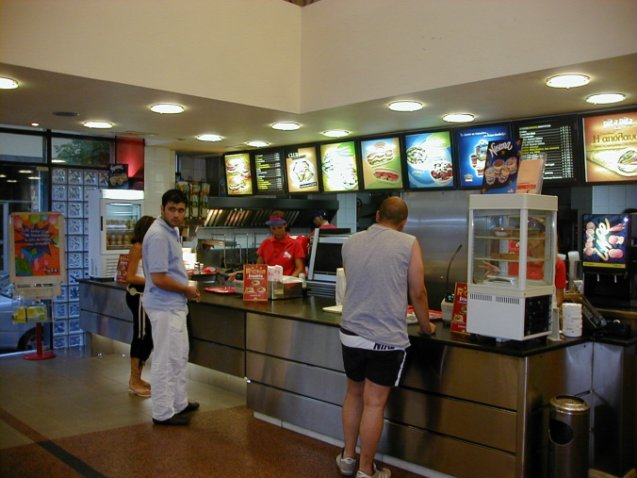
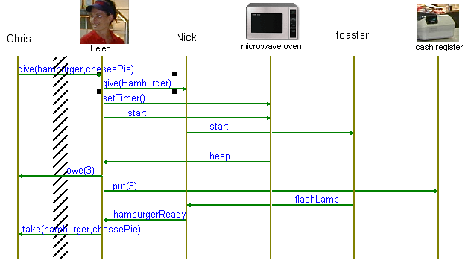
Object Interaction Diagram/Sequence Diagram
Ένα burger και μια τυρόπιτα παρακαλώ
Περιγράφει συμπεριφορά συστήματος
“The whole is more than the sum of its parts” – Aristotle.
© 2023 Κλεάνθης Θραμπουλίδης
LEGO Approach – Part B
Διαφάνεια 4

Slide 5
Οργάνωση Διάλεξης
Αφαιρετική περιγραφή συμπεριφοράς
Object Interaction Diagram/Sequence Diagram
Η άσκηση Calc
Αναγνώριση αντικειμένων (δομή προγράμματος)
To πρόγραμμα Calc (1^{η} έκδοση)
Generics – java.util.Stack<E>
Η μέθοδος toString
System.out.println()
Αύξηση τμηματοποίησης (modularity)
© 2023 Κλεάνθης Θραμπουλίδης
LEGO Approach – Part B
Διαφάνεια 5

Slide 6
Calc - The constituent components
Γράψτε ένα πρόγραμμα σύμφωνα με το οποίο το σύστημα θα δημιουργεί δύο στιγμιότυπα Double, θα τα βάζει στη στοίβα (Stack), στη συνέχεια θα τα παίρνει θα τα προσθέτει και το αποτέλεσμα θα το βάζει στη στοίβα. Από εκεί θα το παίρνει και θα το εμφανίζει στον χρήστη (System.out.println()).
Edit-time vs. run-time
Double
java.lang
System
Stack
java.lang
Την διεργασία εκτελέσαμε στο BlueJ (Ch4 PartA)
Java.util
© 2023 Κλεάνθης Θραμπουλίδης
LEGO Approach – Part B
Διαφάνεια 6

Slide 7
Calc-Διάγραμμα Αλληλεπίδρασης Αντικειμένων
UML sequence diagram
To πρόγραμμα …
θα δημιουργεί δύο στιγμιότυπα Double, θα τα βάζει στη στοίβα (Stack), στη συνέχεια θα τα παίρνει θα τα προσθέτει και το αποτέλεσμα θα το βάζει στη στοίβα. Από εκεί θα το παίρνει και θα το εμφανίζει στον χρήστη (System.out.println()).
?
Double
Stack
new(12.0)
d1:Double
new(24.0)
d2:Double
new <Double>()
st1:Stack<Double>
push(d1)
push(d2)
pop()
Ανάγκη για δημιουργία νέου αντικειμένου
© 2023 Κλεάνθης Θραμπουλίδης
LEGO Approach – Part B
Διαφάνεια 7

Slide 8
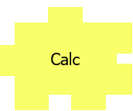
Calc - The constituent components
Edit-time vs. run-time
New Component
Double
Γράψτε ένα πρόγραμμα σύμφωνα με το οποίο το σύστημα θα δημιουργεί δύο στιγμιότυπα Double, θα τα βάζει στη στοίβα (Stack), στη συνέχεια θα τα παίρνει θα τα προσθέτει και το αποτέλεσμα θα το βάζει στη στοίβα. Από εκεί θα το παίρνει και θα το εμφανίζει στον χρήστη (System.out.println()).
System
java.lang
Stack
java.lang
Java.util
© 2023 Κλεάνθης Θραμπουλίδης
LEGO Approach – Part B
Διαφάνεια 8

Slide 9
Διάγραμμα Αλληλεπίδρασης Αντικειμένων
User
Calc
Double
Stack
run
new(12.0)
d1:Double
new(24.0)
d2:Double
new <Double>
st1:Stack
push(d1)
push(d2)
pop()
© 2023 Κλεάνθης Θραμπουλίδης
LEGO Approach – Part B
Διαφάνεια 9

Slide 10
Ορισμός της κλάσης Calc
class Calc {
static Double d1, d2;
static Stack<Double> st1;
public static void main() {
?
}
}
?
class Calc {
//data members ?
// methods ?
}
© 2023 Κλεάνθης Θραμπουλίδης
LEGO Approach – Part B
Διαφάνεια 10

Slide 11
Οργάνωση Διάλεξης
Αφαιρετική περιγραφή συμπεριφοράς
Object Interaction Diagram/Sequence Diagram
Η άσκηση Calc
Αναγνώριση αντικειμένων (δομή προγράμματος)
To πρόγραμμα Calc (1^{η} έκδοση)
Generics – java.util.Stack<E>
Η μέθοδος toString
System.out.println()
Αύξηση τμηματοποίησης (modularity)
© 2023 Κλεάνθης Θραμπουλίδης
LEGO Approach – Part B
Διαφάνεια 11

Slide 12
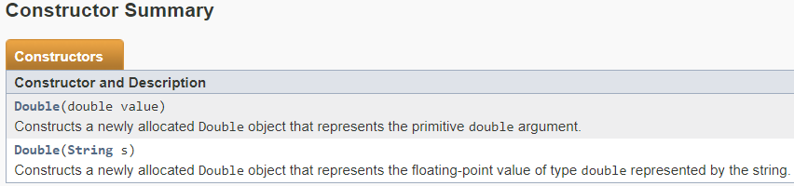
Δημιουργία στιγμιότυπων της Double
d1
12.0
d2
Double d1= new Double(12.0);
24.0
Double d2 = new Double(“24.0”);
d3
12.0
double d3 = d1.doubleValue();
d4
24.0
double d4 = d2.doubleValue();
d5
Double d5 = new Double(d3+d4);
36.0
© 2023 Κλεάνθης Θραμπουλίδης
LEGO Approach – Part B
Διαφάνεια 12

Slide 13
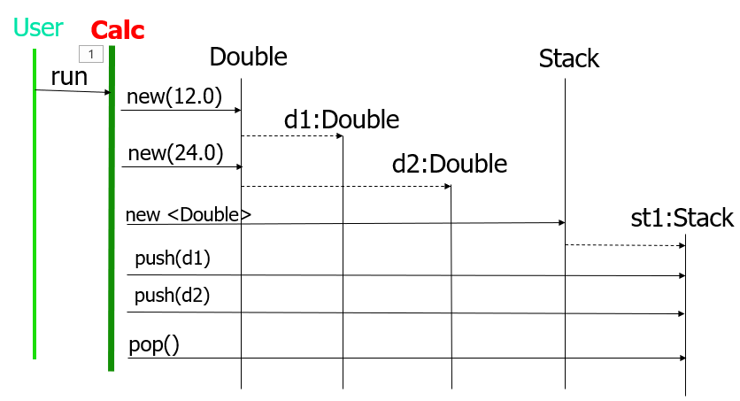
class Calc (1st version)
public class Calc{
static Double d1,d2;
static Stack<Double> st;
public static void main(){
d1 = new Double(20);
d2 = new Double(40);
st = new Stack<Double>();
st.push(d1);
st.push(d2);
Double d3 = st.pop();
Double d4 = st.pop();
st.push(d3+d4);
System.out.println("sum is="+ st.pop());
}
Compare it with the object interaction diagram
© 2023 Κλεάνθης Θραμπουλίδης
LEGO Approach – Part B
Διαφάνεια 13

Slide 14

Generics …. Stack<E>
enable types (classes and interfaces) to be parameters when defining classes, interfaces and methods.
Much like the more familiar formal parameters used in method declarations, type parameters provide a way for you to re-use the same code with different inputs. The difference is that the inputs to formal parameters are values, while the inputs to type parameters are types.
Code that uses generics has many benefits over non-generic code:
Stronger type checks at compile time. A Java compiler applies strong type checking to generic code and issues errors if the code violates type safety. Fixing compile-time errors is easier than fixing runtime errors, which can be difficult to find.
Elimination of casts.
Enabling programmers to implement generic algorithms. By using generics, programmers can implement generic algorithms that work on collections of different types, can be customized, and are type safe and easier to read.
© 2023 Κλεάνθης Θραμπουλίδης
LEGO Approach – Part B
Διαφάνεια 14

Slide 15
The first program in Java – System.out.println
/****************************************************************
* File name : HelloWorld.java
* Compile with javac: javac HelloWorld.java
* Execute with java: java HelloWorld
*
* Developer’s Comments
* The HelloWorld class implements an application that simply
* displays "Hello World!" to the standard output.
****************************************************************/
public class HelloWorld {
public static void main(String[] args) {
System.out.println("Hello, World!");
}
}
Τι σημαίνει?
System.out.println
Βοοκ: Ενότητα 4.6
© 2023 Κλεάνθης Θραμπουλίδης
Java as an OOP language Part 1
Διαφάνεια 15

Slide 16
Η κλάση System
Δες Βασική βιβλιοθήκη της Java
public final class java.lang.System extends java.lang.Object { // Fields public static PrintStream err; public static InputStream in;
public static PrintStream out;
out
The "standard" output stream. This stream is already open and ready to accept output data. Typically this stream corresponds to display output or another output destination specified by the host environment or user.
© 2023 Κλεάνθης Θραμπουλίδης
Java as an OOP language Part 1
Διαφάνεια 16

Slide 17
Η κλάση PrintStream – method overloading
public class java.io.PrintStream extends java.io.FilterOutputStream { // Methods public void print(boolean b); … public void println(); public void println(boolean b); public void println(char c); public void println(char s[]); public void println(double d); public void println(float f); public void println(int i); public void println(long l); public void println(Object obj); public void println(String s); … }
method
overloading
© 2023 Κλεάνθης Θραμπουλίδης
Java as an OOP language Part 1
Διαφάνεια 17

Slide 18
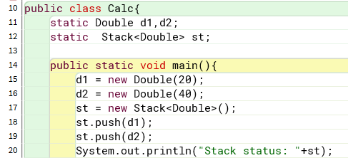
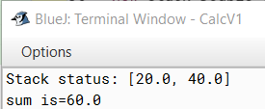
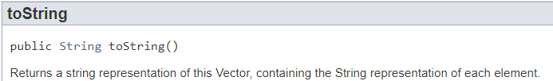
H μέθοδος toString
Δραστηριότητα 4.4
System.out.println("Stack status: " + st)
Κάντε μια προσπάθεια να αναγνωρίσετε ποια από τις println() της PrintStream καλεί το σύστημα με βάση την παρακάτω πρόταση της main()
System.out.println("Stack status: " + st);
© 2023 Κλεάνθης Θραμπουλίδης
LEGO Approach – Part B
Διαφάνεια 18

Slide 19
Οργάνωση Διάλεξης
Αφαιρετική περιγραφή συμπεριφοράς
Object Interaction Diagram/Sequence Diagram
Η άσκηση Calc
Αναγνώριση αντικειμένων (δομή προγράμματος)
To πρόγραμμα Calc (1^{η} έκδοση)
Generics – java.util.Stack<E>
Η μέθοδος toString
System.out.println()
Αύξηση τμηματοποίησης (modularity)
© 2023 Κλεάνθης Θραμπουλίδης
LEGO Approach – Part B
Διαφάνεια 19

Slide 20
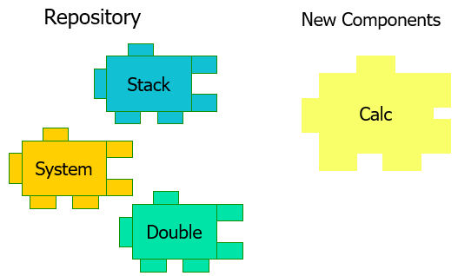
2nd iteration - Increase reusability (Χρήση μεθόδου)
public class Calc{
….
public static void main(){
d1 = new Double(20);
d2 = new Double(40);
st = new Stack<Double>();
st.push(d1);
st.push(d2);
Double d3 = st.pop();
Double d4 = st.pop();
st.push(d3+d4);
System.out.println("sum is="+st.pop());
}
Method add()
© 2023 Κλεάνθης Θραμπουλίδης
LEGO Approach – Part B
Διαφάνεια 20

Slide 21

2nd iteration - Increase reusability (Χρήση αντικειμενου)
public class Calc{
….
public static void main(){
d1 = new Double(20);
d2 = new Double(40);
st = new Stack<Double>();
st.push(d1);
st.push(d2);
Double d3 = st.pop();
Double d4 = st.pop();
st.push(d3+d4);
System.out.println("sum is="+st.pop());
}
How do they communicate for the program to provide the plus functionality?
© 2023 Κλεάνθης Θραμπουλίδης
LEGO Approach – Part B
Διαφάνεια 21

Slide 22
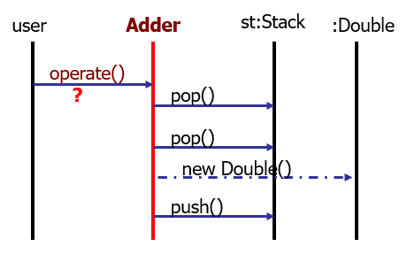
Build new Component – Μέθοδος κλάσης
Adder
class Adder{
public static void operate(){
Double d3 = st.pop();
Double d4 = st.pop();
st.push(new Double(d3+d4));
}
}
© 2023 Κλεάνθης Θραμπουλίδης
LEGO Approach – Part B
Διαφάνεια 22

Slide 23
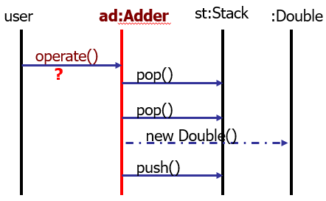
Build new Component – Μέθοδος στιγμιότυπου
Adder
class Adder{
public void operate(){
Double d3 = st.pop();
Double d4 = st.pop();
st.push(new Double(d3+d4));
}
}
© 2023 Κλεάνθης Θραμπουλίδης
LEGO Approach – Part B
Διαφάνεια 23

Slide 24
Integrate components
public class Calc{
public static void main(){
Double d1 = new Double(20);
System.out.println("d1="+d1);
Double d2 = new Double(40);
Stack<Double> st = new Stack<Double>();
st.push(d1);
st.push(d2);
……
System.out.println("sum is="+st.pop());
}
Calc
?
Adder
class Adder{
public static void operate(){
Double d3 = st.pop();
Double d4 = st.pop();
st.push(new Double(d3+d4));
}
}
Flow of control ?
?
© 2023 Κλεάνθης Θραμπουλίδης
LEGO Approach – Part B
Διαφάνεια 24

Slide 25
Source code (2nd version)
public class Calc{
public static Stack<Double> st;
public static void main(){
Double d1 = new Double(20);
System.out.println("d1="+d1);
Double d2 = new Double(40);
st = new Stack<Double>();
st.push(d1);
st.push(d2);
Adder.operate();
System.out.println("sum is="+st.pop());
}
?
class Adder{
public static void operate(){
Double d3 = Calc.st.pop();
Double d4 = Calc.st.pop();
st.push(new Double(d1+d2));
}
}
Identify alternative Implementations
for addition
© 2023 Κλεάνθης Θραμπουλίδης
LEGO Approach – Part B
Διαφάνεια 25

Slide 26
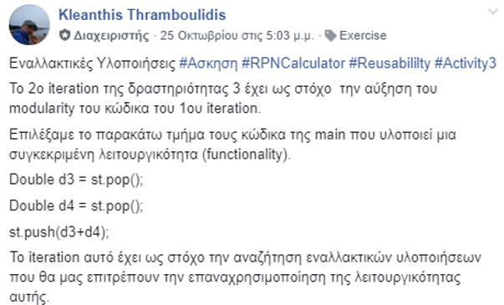
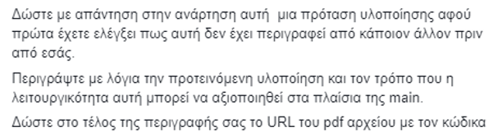
Εναλλακτικές υλοποιήσεις
© 2023 Κλεάνθης Θραμπουλίδης
LEGO Approach – Part B
Διαφάνεια 26

Slide 27
Αφαιρετική αναπαράστασης Δομής – UML class diagram
Calc
Adder
static Double d1,d2;
static Stack<Double> st;
public static void operate()
main()
© 2023 Κλεάνθης Θραμπουλίδης
LEGO Approach – Part B
Διαφάνεια 27

